Slide 1
ИС для жильцов ЖК
VorodipOrevtehc

Slide 2
Цели и задачи проекта
Управление экранами в ЖК с помощью веб-приложения для администраторов
Отображение информации на экранах через приложение

Slide 3
Стек технологий
API сервер: C#, swagger
Мобильное приложение: android, java.
Веб-приложение: node js
База данных: Lite DB

Slide 4
Функционал системы
Управление информацией с помощью API сервера
Приложение для отображения информации на экранах
Взаимодействие экранов с API сервером
Активация режима ЧС
Веб-приложение для работы с экранами

Slide 5
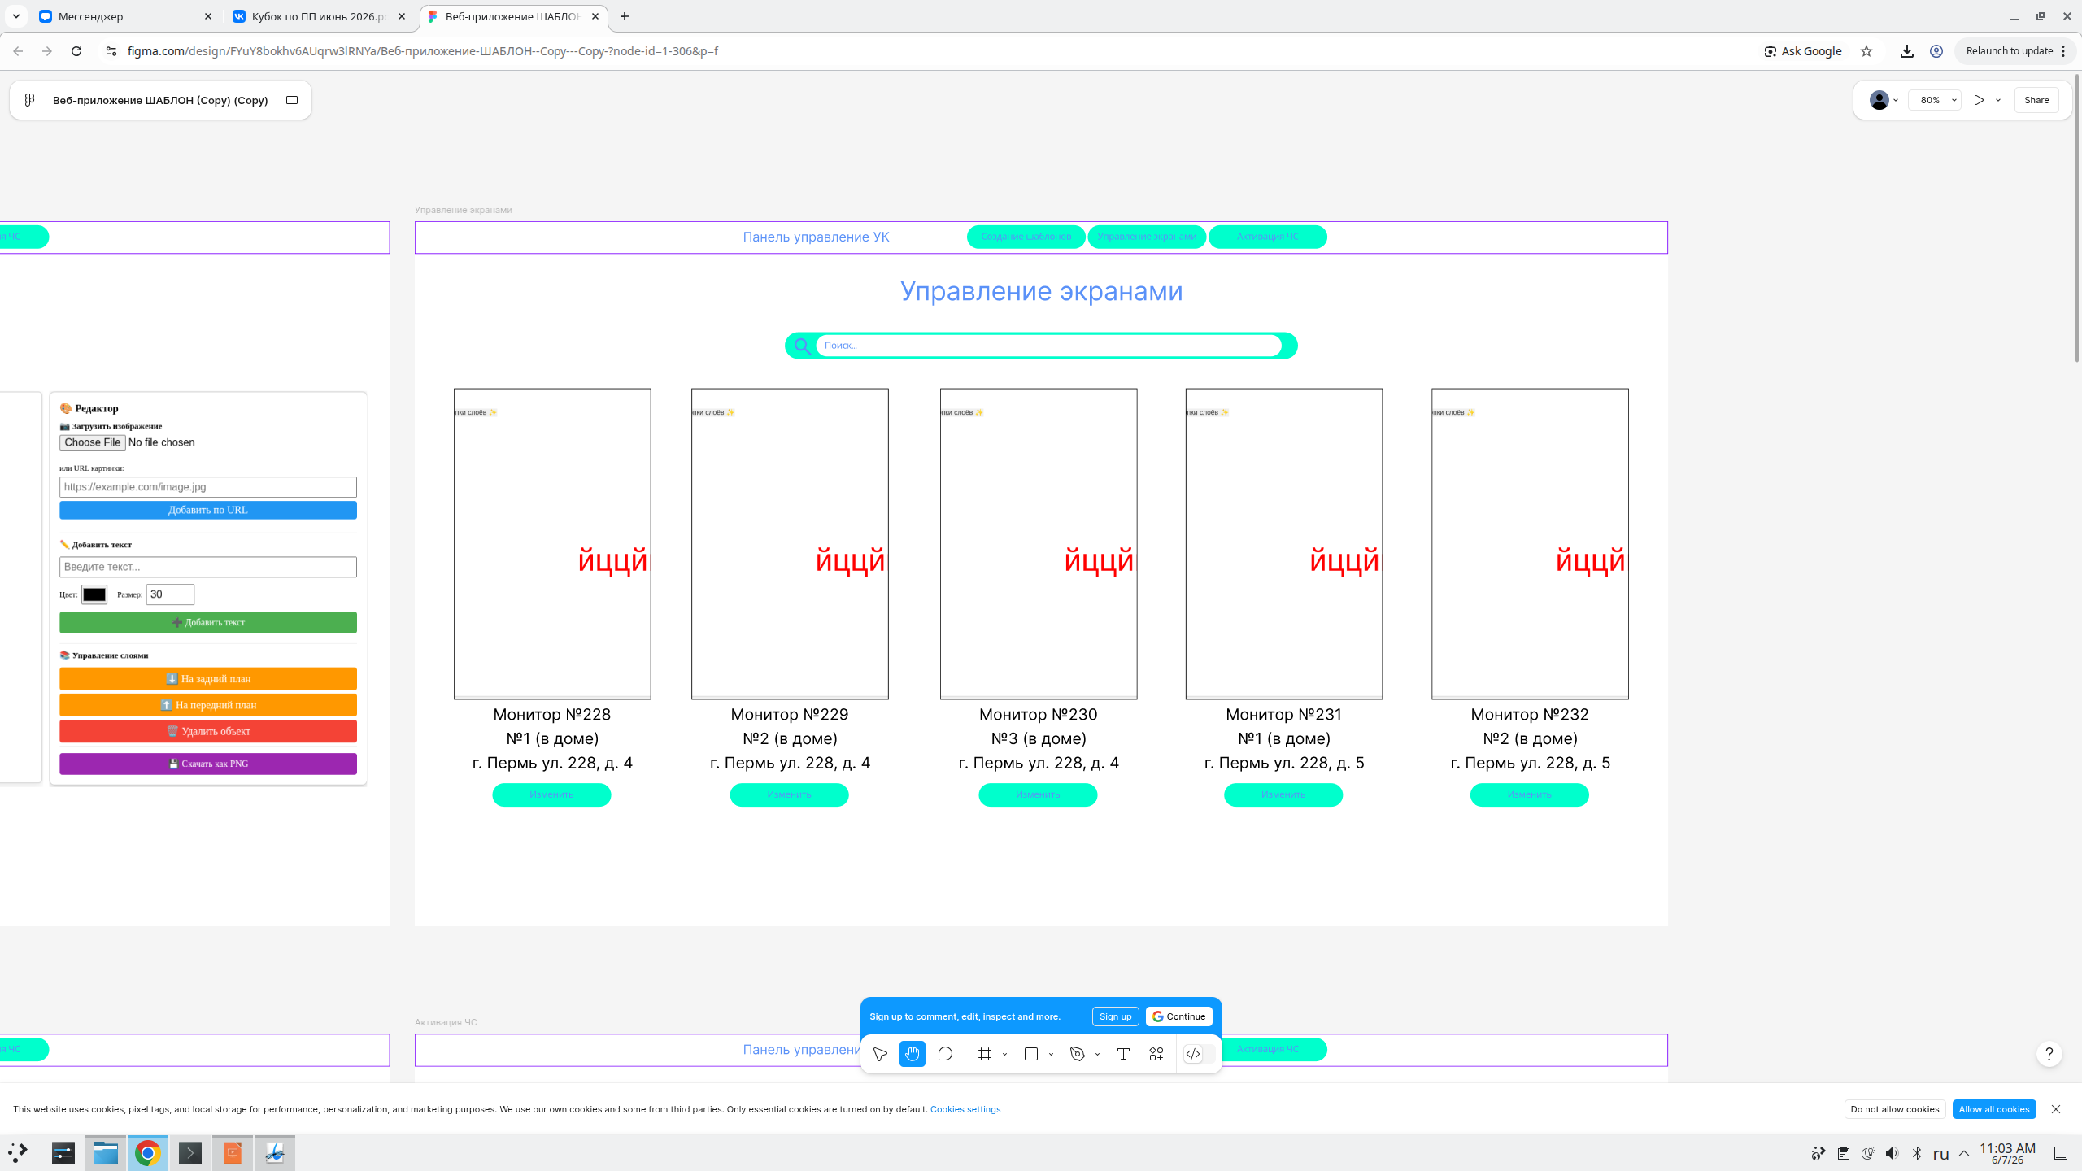
Веб-приложение

Slide 6
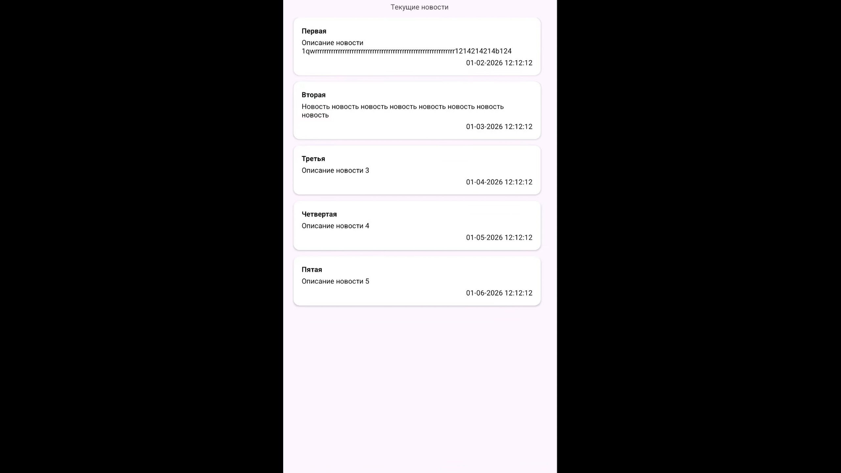


Приложение для экранов

Slide 7
Roadmap системы
Создание макетов
Оптимизация
текущего
кода
Приложений
(текущий этап)
Полная
интеграция
приложений
с API
Создание
готового
интерфейса
приложений
Анализ
предметной
области
Создание
прототипов
приложений

